Slide 1
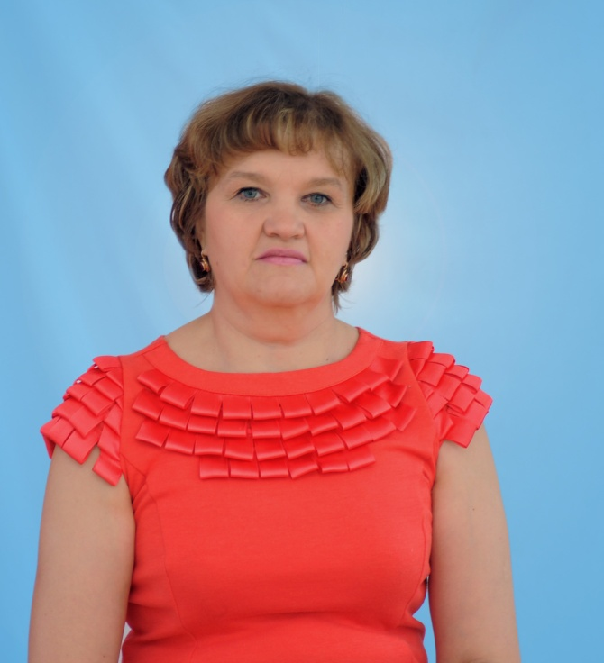
Муниципальное бюджетное
дошкольное образовательное
учреждение детский сад № 3 «Ласточка»
Солобуева Маргарита Ивановна Должность-воспитатель Педагогический стаж-23года

Slide 2
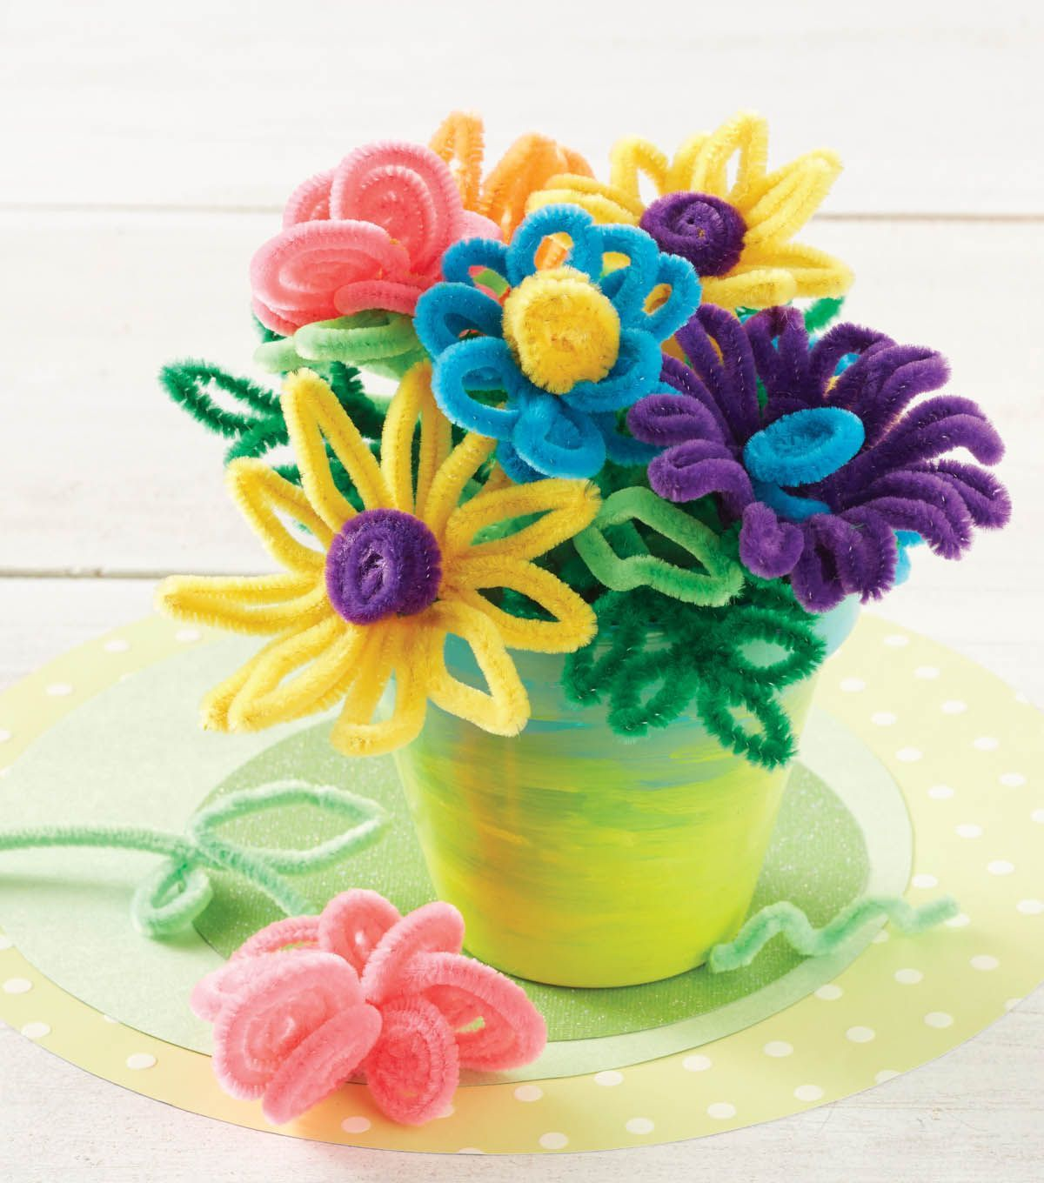
Мастер-класс
«Фантазии полёт и
рук творенья»

Slide 3
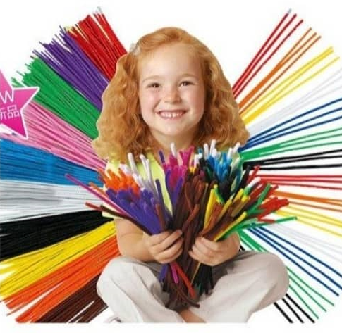
Ребенок - прирожденный конструктор, изобретатель и исследователь
Л.В. Куцакова

Slide 4
Актуальность
С внедрением ФГОС проблема одаренности становится все более актуальной. Это, прежде всего, связано с потребностью общества в неординарной творческой личности. Происходящий в последнее время рост объема информации требует изменения подходов к содержанию и условиям образовательной деятельности, развивающей интеллект и способности воспитанников. Огромное значение в раскрытии интеллекта и творческого потенциала детей имеет конструктивно
модельной деятельности.

Slide 5
техническое
конструирование
Виды
конструктивно
- модельной
деятельности
художественное
конструирование
конструирование из: природного, бросового материала,
из бумаги, проволоки
конструирование из:
деталей конструкторов; имеющих различные способы крепления, строительного материала;
модульных блоков;
некоторые способы конструирования из бумаги, картона, коробок, катушек

Slide 6
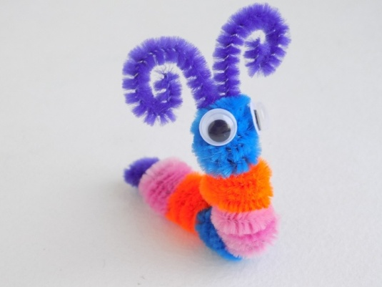
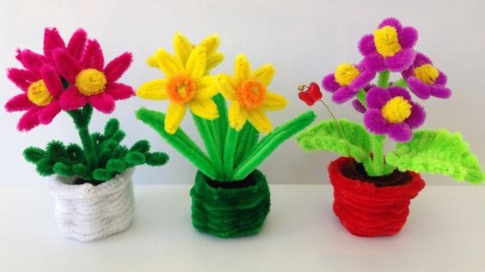
Цель: повышение профессионального мастерства и обмен опытом по изготовлению поделок из синельной проволоки

Slide 7
Задачи:
- передать педагогам опыт работы путем прямого и
комментированного показа с последовательностью
приемов изготовления поделок из синельной проволоки
- способствовать развитию профессионально - творческой
активности в области конструктивно - модельной
деятельности
- вызвать у педагогов интерес и желание применять
полученные знания в работе воспитанниками

Slide 8
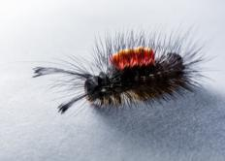
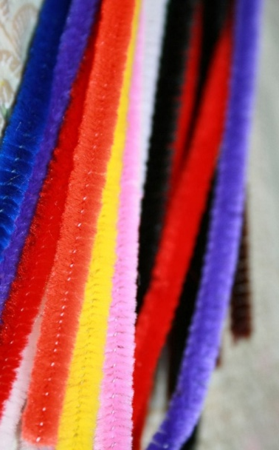
Немного о синельной проволоке
Синель — (от франц. chenille — гусеница) — пушистый, с бархатистым ворсом шнурок, скрученный из нескольких нитей, между которыми
захвачен ряд
коротких
кончиков нитей,
торчащих вовсе
стороны (ворс).

Slide 9
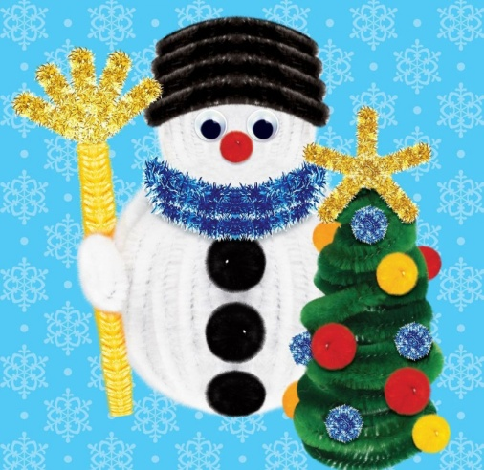
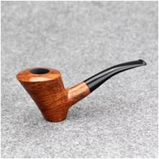
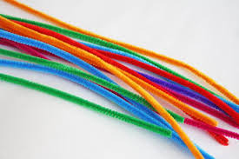
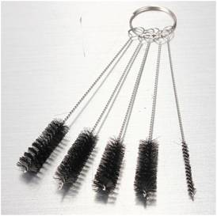
Синельная проволока была известна на Западе очень давно как… ершик для чистки курительных трубок. Благодаря изобретательности рукодельниц, пушистая проволока получила новый виток
развития.

Slide 10
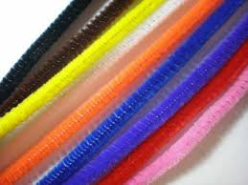
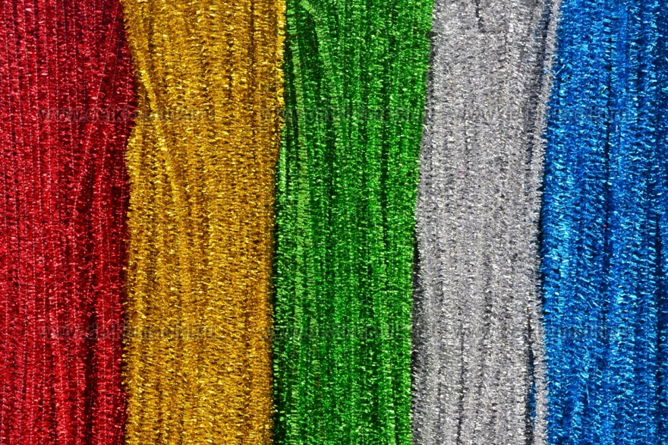
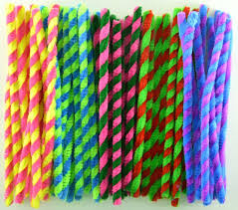
Виды синельной проволоки

Slide 11
Уникальность материала заключается :
- в простоте использования
- привлекательности для ребёнка
- многообразии цветового спектра
в создании объёмных и плоских поделок
в безопасности и простоте хранения

Slide 12
Этапы работы:
Первый этап | знакомство со свойствами материала (синельная проволока)
Второй этап | знакомство с основными цветами, способами соединения цвета
Третий этап | выполнение элементарных поделок
Четвёртый этап | изготовление композиции

Slide 13
В работе используются:
Формы работы | Методы и приемы работы
- индивидуальная - групповая фронтальная | - наглядные - словесные практические (самостоятельное и совместное выполнение поделок) метод проблемного обучения метод исследовательского обучения проектная деятельность творческая мастерская детское портфолио

Slide 14
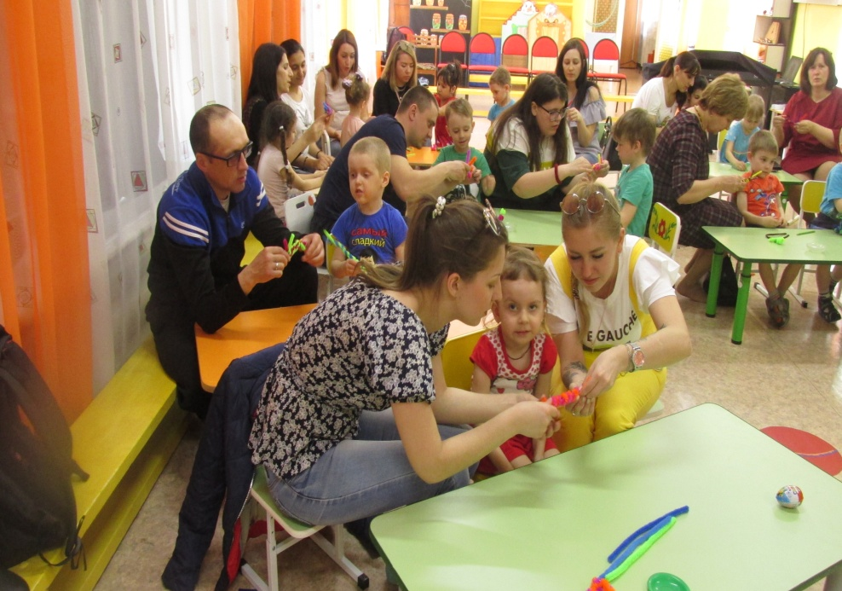
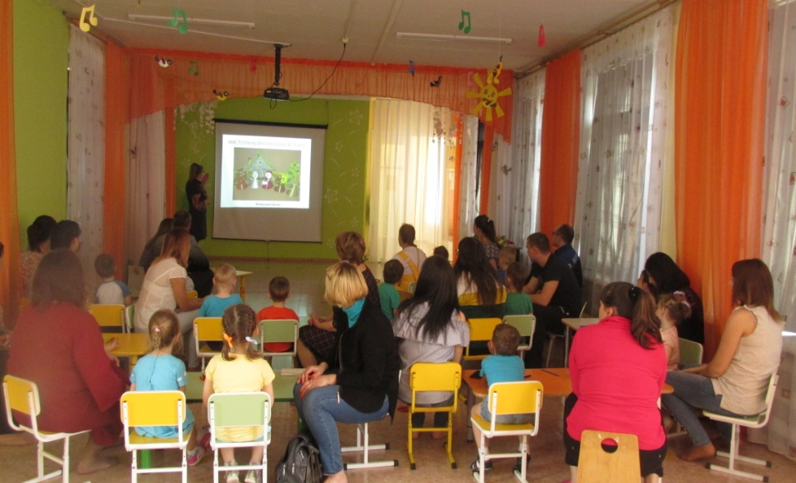
Мастер-класс
«Пальчиковый театр из
синельной проволоки»

Slide 15
В процессе конструирования из
синельной проволоки у детей
совершенствуются:
- наблюдательность - эстетическое восприятие - художественный вкус
творческие способности
развиваются:
речь ребенка
осязательные чувства ребенка
- сенсорные способности

Slide 16
формируются:
мыслительные операции (анализ, синтез,
сравнение и др., )
навыки работы в коллективе, умение
согласовывать свои действия с действиями
сверстников

Slide 17
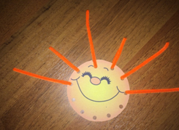
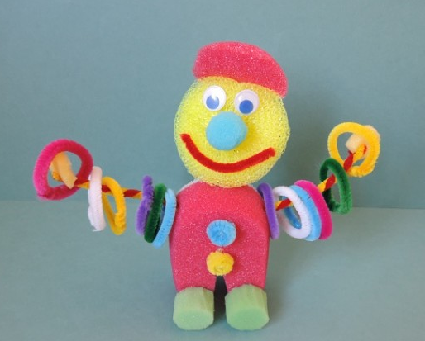
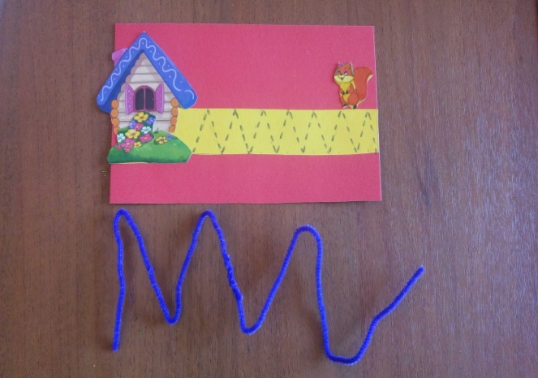
Дидактические игры
«Подарим солнышку лучи»
«Зигзаги»
«Колечки для клоуна»

Slide 18
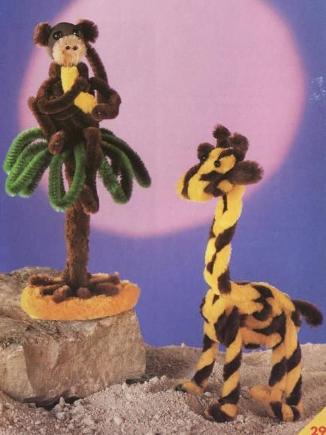
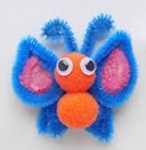
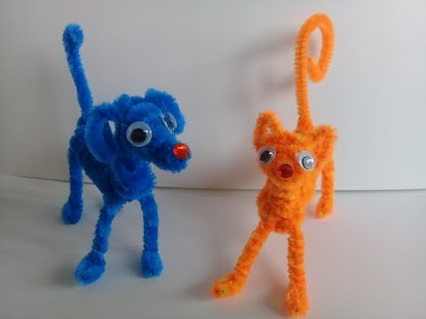
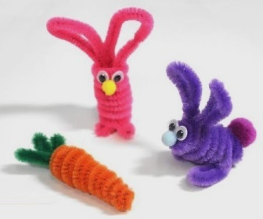
Поделки из синельной проволоки

Slide 19
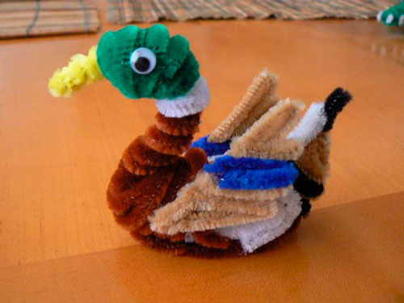
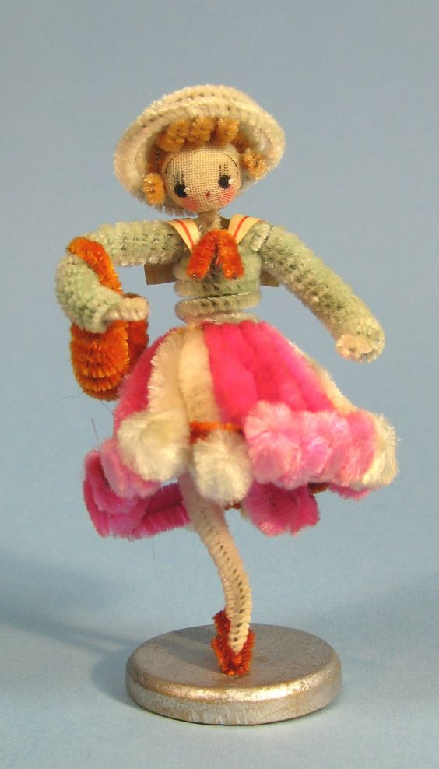
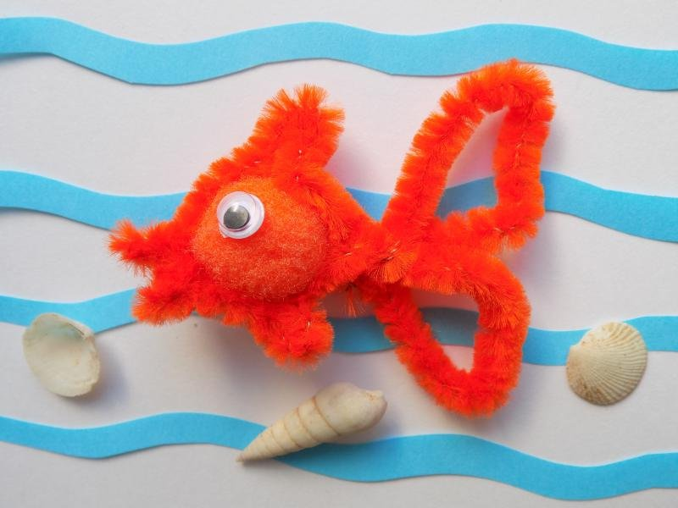
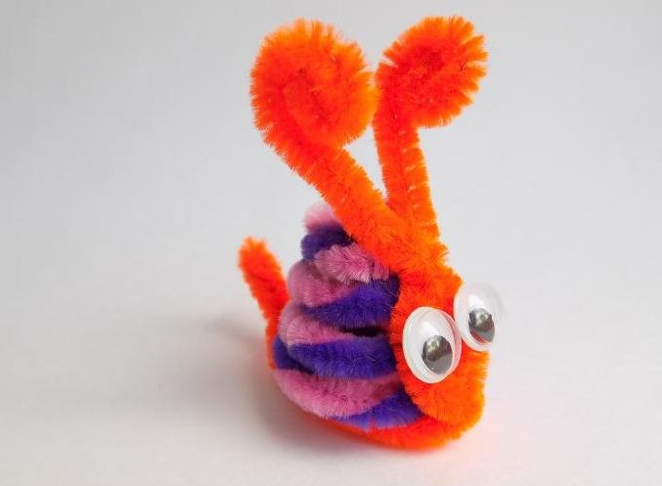

Slide 20
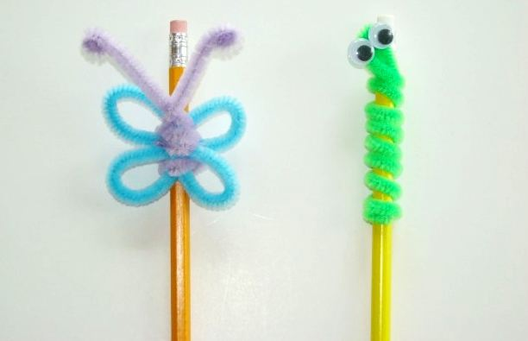
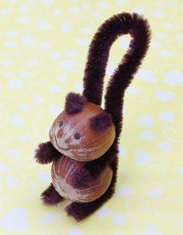
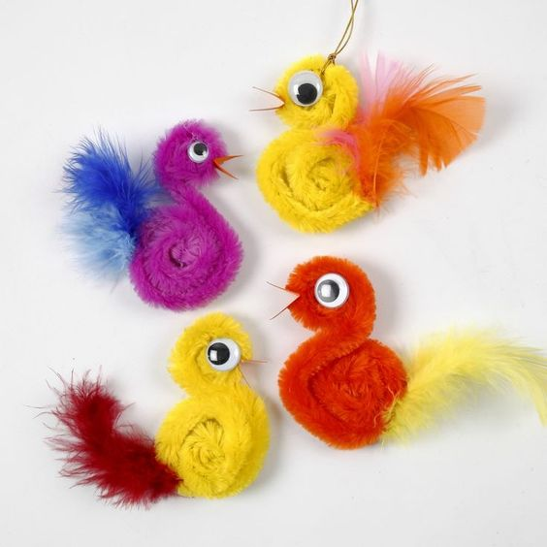
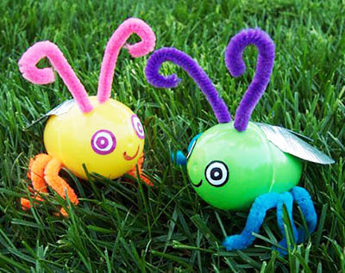

Slide 21
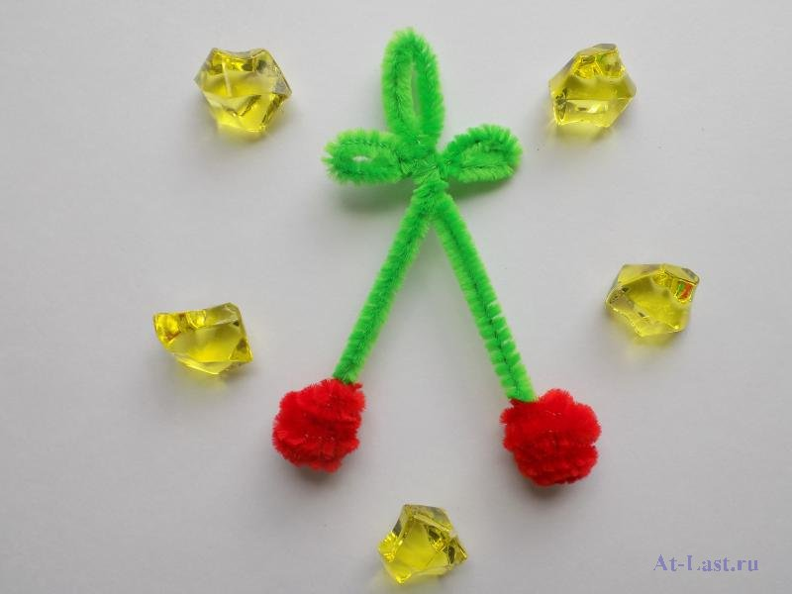
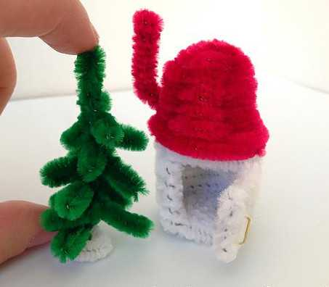
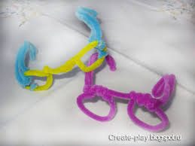
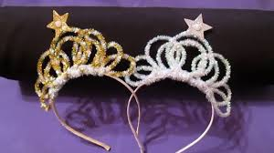
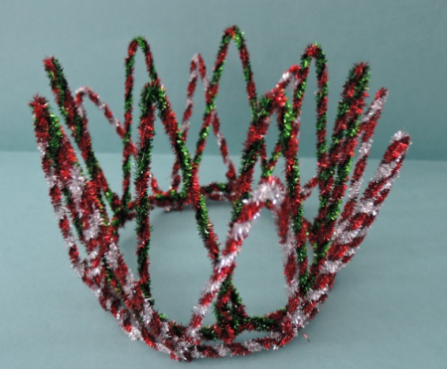
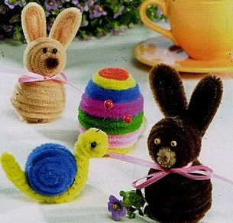
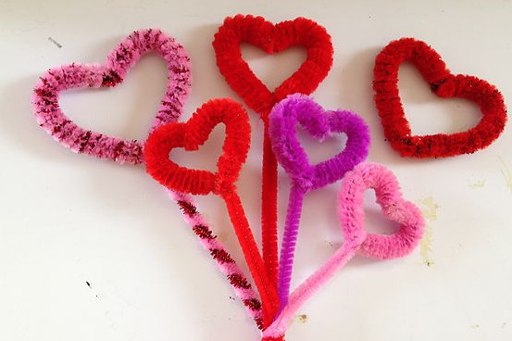

Slide 22
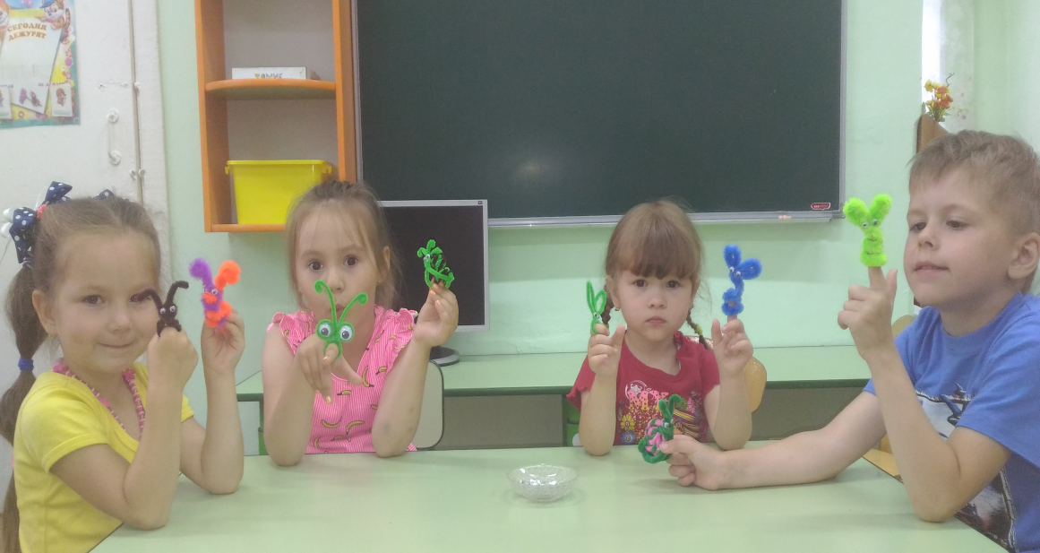
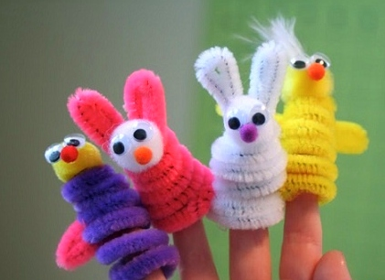
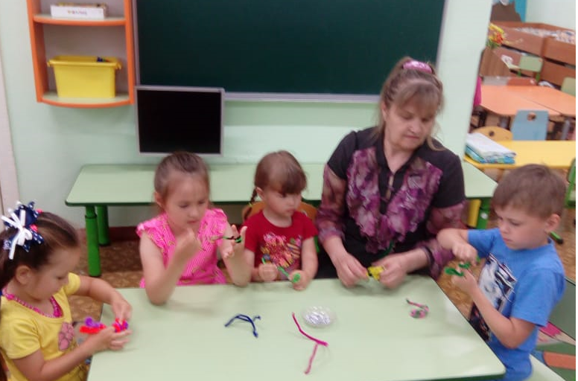

Slide 23
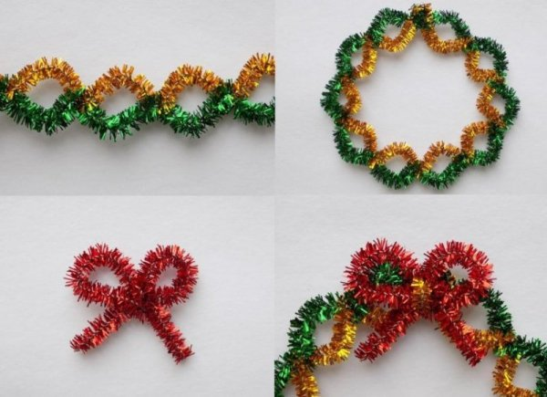
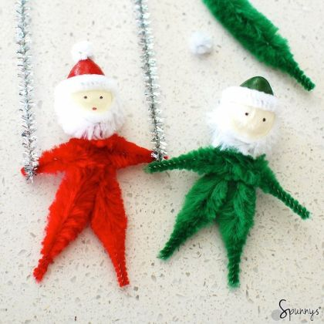
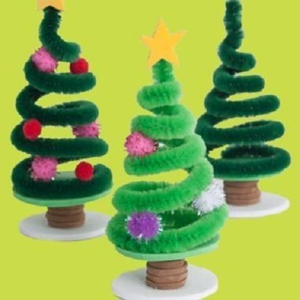
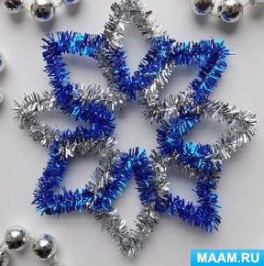
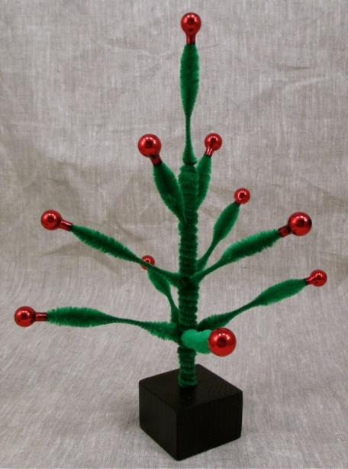
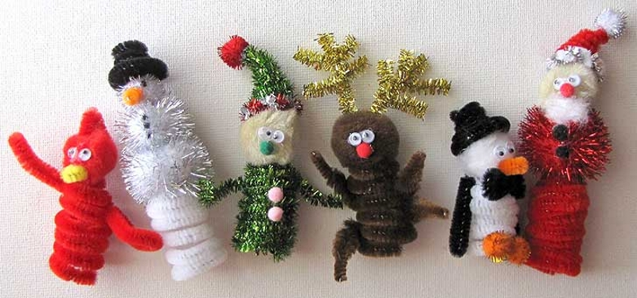

Slide 24
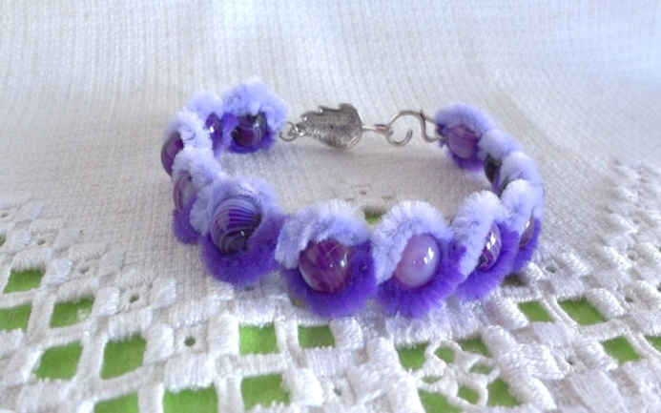
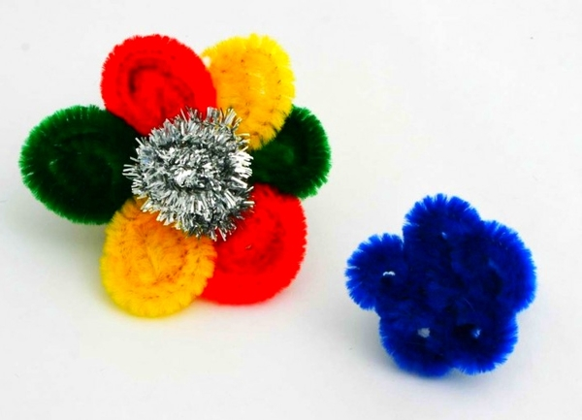
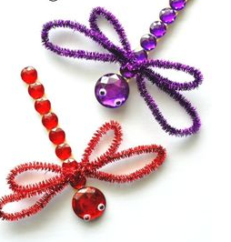

Slide 28
Синельный шедевр «Гусеница»

Slide 29
2
1

Slide 30
4 3

Slide 31
6 5

Slide 32
7

Slide 33
Украшение для волос

Slide 34
1 3 2

Slide 35
5 4

Slide 36
7 6

Slide 37
9 8

Slide 38
11 10

Slide 39
Спасибо за внимание!
Приглашаем к
сотрудничеству:
652845
Кемеровская область,
г. Мыски,
ул. Ленина.16
Тел.3-44-81

